Slide 1


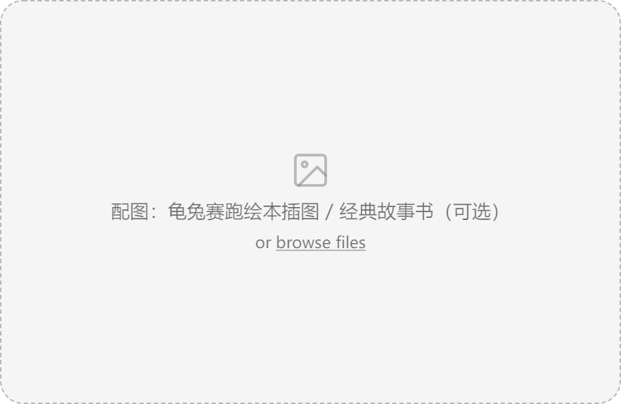
故事新编
五年级上册 · 第三单元 · 校内同步写作（想象习作）
五年级上册 · 第三单元

Slide 2
01
写作指导课
创设情境 · 选定老故事 · 学写法 · 构思表 · 教师示范文

Slide 3


创设情境
《龟兔赛跑》的结局，这一回不一样了
大家记得的结局
乌龟赢了。兔子跑到半路，在大树底下睡了一觉。
老师设想的新情节
这一回兔子没有偷懒睡觉 。它跑到大树底下，停下脚步回头一望，乌龟还远远落在后面，正一步一步慢慢往前爬。虽然已经领先很多，兔子却没有骄傲松懈，牢牢抓住先机，向着终点奋力往前冲。
老故事的结局，大家心里早就有印象；只要动一处情节，故事就走向了别的地方。

Slide 4

创设情境
今天的任务：办一场故事新编分享会
挑一个大家都熟悉的老故事，发挥想象重新编写。分享的时候不说出原来的故事名，只读你改写的片段。
1
听完请回答：他改动了故事里的哪一处情节？
2
改动之后，又引发了哪些新的事情？
这两个问题写没写清楚，就是本次习作的评价标准 。听别人分享用它，自己写完也用它对照检查。
这就是第三单元的习作《故事新编》，写完以后可以配上插图，一起分享这些有趣的故事。

Slide 5


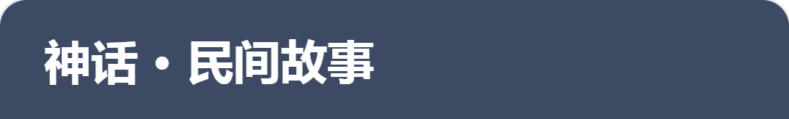
打开故事库
想一想：哪些老故事，你现在还能说出结局
寓言故事
童话故事
神话 · 民间故事
《狐假虎威》 《掩耳盗铃》 《画蛇添足》 《拔苗助长》《守株待兔》
《小红帽》 《丑小鸭》 《龟兔赛跑》
《精卫填海》 《后羿射日》 《漏》
课堂活动：一人说一个，前面同学说过的不再重复。这三类故事都可以拿来做故事新编。
先在脑海里搜一搜：从小到大听过的故事，哪些到现在还能轻松说出它的结局。

Slide 6

打开故事库
选定你要改写的那一个：两条标准
1
你自己十分熟悉，原来的情节和结局都记得清楚
2
班上同学大多也听过，分享时他们才听得出新在哪里
同桌互问： 把你选的故事说给同桌听，问一问他有没有听过。同桌没有听过，就 换一个大家都熟悉的。
原版故事没人知道，改动再巧妙，别人也听不出新在哪里。

Slide 7
学写法
同样新编《龟兔赛跑》，哪一段更符合要求
第一段
第二段
兔子和乌龟又比了一回。这回乌龟背上了一只喷气背包，一按开关就窜出去老远。兔子从路边推出一辆红色的跑车，油门一踩，车屁股后头冒出两股白烟。路两边站满了看比赛的动物，举着牌子喊加油，喊声一阵高过一阵。半道上蹦出来一只会说话的松鼠，冲它们俩挥手，说了一句“你们两个都很棒”。终点线前立着一块大屏幕，上面滚动着它们的名字，一个红的一个蓝的。最后它们并排冲过终点线，裁判举着秒表核对许久，宣布两个选手用时一模一样。
兔子和乌龟又比了一回。跑到半路，前头忽然 多出一段又长又陡的下坡 。兔子在坡顶刹住脚，探头往下看了看，坡面滑得发亮，它怕栽跟头，只好侧着身子一步一步往下挪。乌龟爬到坡边，把头往壳里一缩，四条腿也收了，整个身子贴着坡面滚了下去，咕噜咕噜一路滚到坡底，回头一看，兔子还在半坡上。
先听老师读一遍，再想一想：这两段最关键的差别是什么？

Slide 8
学写法
做一个小实验：删掉一句，故事还成立吗
第一段：删掉“会说话的松鼠”
第二段：删掉“多出一段下坡”
前后接得上 ，比赛照样进行，故事完全不受影响。
故事立不住了 ，乌龟没有地方可以滚下去，后面全都没有着落。
新奇的设定堆在一起，互相之间没有关联，去掉哪一个都不影响。
后面发生的所有事，都是由这一处下坡引出来的。
创编新故事最重要的原则：后面发生的每一件情节，都要能在前文找到依据。
离奇有趣不等于好，前后有关联才算真正的故事新编。

Slide 9
学写法
课本第 46 页给了四个新结局和五类情节
四个新结局（《龟兔赛跑》）
五类情节方向
乌龟和兔子都赢了
路遇不测
急中出错
遇到诱惑
赛道变化
乌龟和兔子都没能赢
天气变化
兔子赢了
写《龟兔赛跑》的同学可以直接从这五条里挑一条 ，也可以自己构思；改写别的故事，这五条只作参考，不贴合就不要生搬硬套。
乌龟又赢了 （今天统一用这一个练习）
先定下新结局，再倒回去找是哪一处变了。

Slide 10
小组活动
四人小组倒推：要让乌龟又赢了，中途会发生什么
讨论要求：推出三到四步就可以，不用写长。每组选一条逻辑最通顺的思路，两分钟后向全班分享。
第一组的思路
第二组的思路
路上有一大片萝卜地 ➤ 兔子忍不住停下来拔萝卜吃 ➤ 吃得肚子鼓鼓的，走两步歇一歇 ➤ 乌龟从旁边爬过去了
跑着跑着下起大雨 ➤ 兔子怕淋雨，躲进树洞避雨 ➤ 想等雨小些再出发 ➤ 就这样耽误了比赛
听的同学重点辨别：有没有哪一步是生硬加进去的，和前面没有关联。

Slide 11

学写法
萝卜地和下大雨，你更能写出哪一刻
“萝卜地那条，我能写出兔子啃萝卜的样子。”
“我选下雨那条，我写得出它躲在哪儿、雨打在身上什么感觉。”
挑关键改动点的标准：这件事发生的那一瞬间，你 能不能细致地描写出来
还有一条：这件事原版故事里不能有，原作发生过的不算改动
用课本的提示也好，自己构思也好，都用这一条标准衡量：写得出那一刻。

Slide 12

核心技法
把今天的方法记下来：改一处，后面跟着变
先确定全新的故事结局
再往回找到关键改动点，也就是究竟是哪一处变了
后面两三件事都从这一处接下来，一环扣一环
能不能同时改动好几处？下节课写作有二十五分钟， 先把一处改动写透彻 。写得顺畅、时间有余，再加一处，前提是每一处都能带动后面的情节。

Slide 13
动笔构思
先定新结局，再和同桌说一说你改哪一处
同桌互说约一分钟：我的新结局是什么？准备改动哪一处情节，为什么这么改？不用讲完整篇故事。
《守株待兔》
《小红帽》
《丑小鸭》
新结局：农夫真的等到了一只兔子。 关键改动点： 农夫在树桩旁搭了草棚遮阳，兔子把草棚当成灌木丛，一头钻进来，刚好撞到他手上。
新结局：小红帽靠自己脱离危险。 关键改动点： 出门前和外婆约好暗号，敲门之后外婆要咳三声；这天敲门，屋里一点声响都没有。
关键改动点： 路上野鸭子邀请它一起过冬。 对应课本： 这一条正好属于“遇到诱惑”。
改动发生的那个瞬间，就是整篇故事最重要的场面；其余和原版一致的内容，简单带过。

Slide 14
构思表
故事构思表
六栏一次填完，每栏只写关键词，不写完整句子，时间三分钟
想一想
写下关键词
我编的老故事
它原来的结局
我要的新结局
是哪一处变了（编《龟兔赛跑》的从课本五条里挑）
跟着变的事（两三件）
最关键的那一幕：谁在做什么
第四栏是整张表的根基：这里写得模糊，后面几栏就填不扎实。

Slide 15
构思表
老师先填一张：改编《狐假虎威》
想一想
写下关键词
我编的老故事
狐假虎威
它原来的结局
老虎相信狐狸的话
我要的新结局
老虎识破狐狸的把戏
是哪一处变了
路遇不测 · 老虎踩折枯枝滑落土沟
跟着变的事（两三件）
狐狸轻视老虎、百兽不再躲避、围拢坑边
最关键的那一幕：谁在做什么
百兽围拢沟边，花斑豹凑近狐狸探查
每栏只写短短几个词，最多十几个字；第六栏画上横线，那是明天写作最花笔墨的地方。

Slide 16
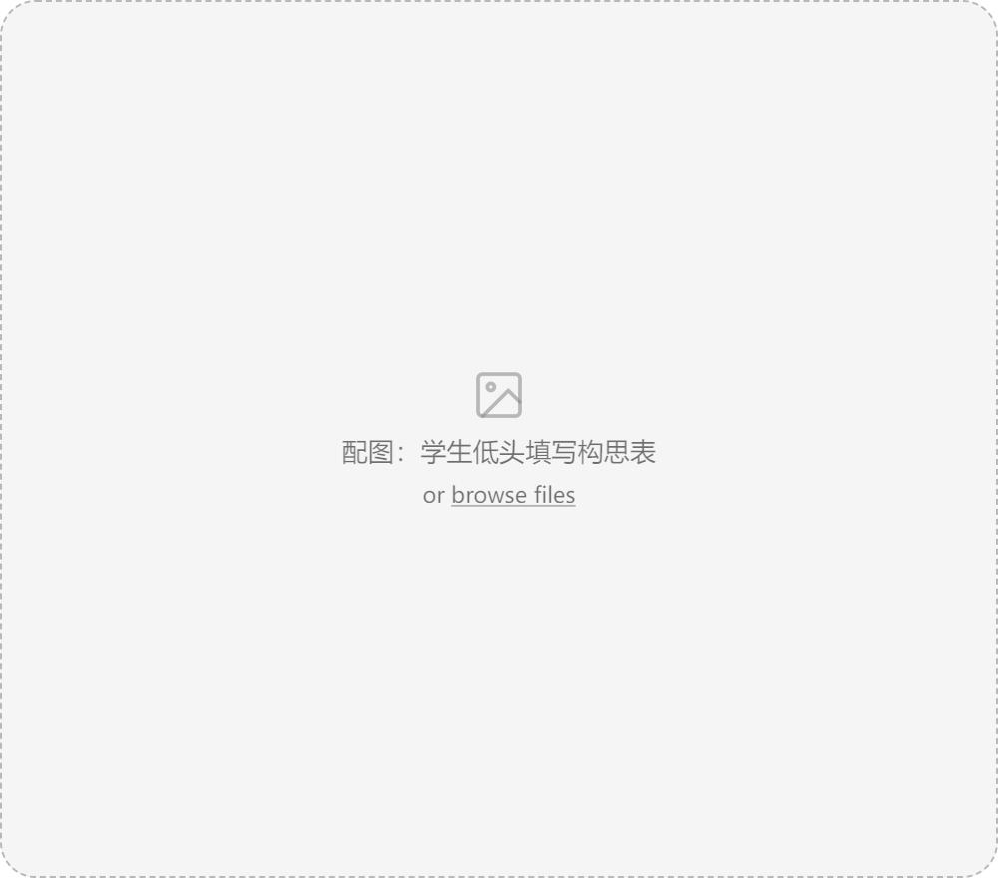
构思表
填完以后：顺着表格把故事说一遍
1
通读整张表，在第六栏的内容下面画一条横线
2
小声自言自语，完整说一遍 ：改编的是哪个故事，原版结局是什么，改动了哪一处，又衍生出哪些新情节
3
说到哪一栏觉得讲不通顺，就给这一栏做个标记 ，那里还没想透彻
全班分享：请两位同学说一说自己的构思。台下重点判断：他的关键改动点和后面几件事，能不能顺理成章衔接。
画横线的那一幕要花最多笔墨，表格里的其他内容，作文里简单交代几句就可以。

Slide 17
教师示范文
六个字的关键词，怎样扩写成一个片段
老虎踩塌枯枝
➤
构思表第六栏的关键词，扩写成下面这一段
山林一侧的坡面上落着一层枯枝，枯枝下面的泥土早已被雨水泡得松散。狐狸身子轻，一个侧身就跨了过去。老虎紧随其后跟上来，前爪刚踩上去，厚厚的枯枝 “咔”地一声骤然折断 ，脚下的泥土也跟着往下坍塌。老虎顺着垮塌的土坡滑落到半人多深的土沟当中。它 两只前爪使劲扒着倾斜的沟壁，却抓不住半点着力点 ，重重跌坐在沟底。
整个片段真正新增的设定只有一个：山坡的疏松土层形成的土沟。其余都是围绕它写出来的动作与声音。
读一读，想一想：这一段哪些内容，是围绕那六个字扩写出来的。

Slide 18
教师示范文
新编《狐假虎威》：老虎识破了它
自从跟着狐狸在森林里走过一趟，老虎就再也没有怀疑过狐狸的说辞。那一趟走下来，野猪、小鹿、兔子，见了狐狸全都四散逃窜，老虎跟在后头看得清清楚楚，狐狸说自己是天帝派来管百兽的，在它看来这话似乎千真万确。这天狐狸又找上门，提议趁着天气晴好，再到山林里巡视一番。
狐狸高高翘着尾巴走在前面，老虎跟在它身后七八步远。路边草丛一动，两只野兔“嗖”地窜了出去 。狐狸回过头，得意地看向老虎：“看见没有？”
山林一侧的坡面上落着一层枯枝，枯枝下面的泥土早已被雨水泡得松散。狐狸身子轻，一个侧身就跨了过去。老虎紧随其后跟上来，前爪刚踩上去，厚厚的枯枝 “咔”地一声骤然折断 ，脚下的泥土也跟着往下坍塌。老虎顺着垮塌的土坡滑落到半人多深的土沟当中。它 两只前爪使劲扒着倾斜的沟壁，却抓不住半点着力点，重重跌坐在沟底。
狐狸朝沟下瞟了一眼，便继续向前赶路。可还没走出几步，刚才逃走的两只野兔又从草丛探出头。这一回它们没有逃跑，一步步向着土沟的沟口聚拢过来。别的野兽也纷纷跟了过来，全都围到沟沿边上。 一只野兔就地趴下，低头啃起地上的草根 ；连一头花斑豹也凑到沟沿，低下脑袋， 鼻子几乎贴到狐狸的脸上，仔细嗅了嗅。狐狸吓得连连后退，被逼到土沟的边沿。
沟沿上发生的一切，全都尽收在老虎的眼底。这一刻它终于恍然大悟：当初百兽四散奔逃，惧怕的根本不是狐狸。
老虎蹬住斜坡，后腿用力一蹬，纵身翻上沟沿。围在旁边的野兽呼啦一下子全部散开。树林里只剩下狐狸呆呆站在原地，高高扬起的尾巴也终于垂落了下来。
■ 动作拆开一步一步写
■ 听得见的声音
■ 周围角色的反应
■ 人物心里想的

Slide 19
读示范文
默读全文，思考三个问题
问题① 开头起到什么作用
问题② 哪些地方发生了改动
问题③ 哪一句想借鉴
没有跳出故事去介绍老故事，而是顺着故事往下写，借老虎的心理 自然交代原版背景 。 你写开头也这样：融入故事当中，不站在故事外面做说明。
真正新增的关键改动只有一处 ：老虎踩塌枯枝土层，滑进路边的土沟。 野兽不再逃跑、狐狸威风扫地，都是这一处带来的结果。
找出一两句可以用到自己习作里的句子，说一说 你为什么喜欢它 。 下一页把这几句用到的方法一起梳理出来。
结尾把新旧结局放在一起对比，一句话点明新编的不同，不需要过多讲述。

Slide 20
旁批表
这几句话，各自用了什么写作小妙招
示范文里的句子
这一句用了什么
两只前爪使劲扒着倾斜的沟壁，却抓不住半点着力点
一个动作拆成几步写，不笼统写“它掉了下去”
一只野兔就地趴下，低头啃起地上的草根
借周围角色的反应，写出这一处改动带来的变化
花斑豹低下头，鼻子几乎碰到狐狸脸上，细细嗅了嗅
抓住一处细节描写，体现人物当下的处境
当初百兽四散奔逃，惧怕的根本不是狐狸
写出人物内心的想法，不直白写“老虎想明白了”
例文不必照搬，但两点要记牢：关键改动集中在一处；改动发生的关键场面写具体、写生动。
这节课的三样成果：选定的老故事、填好的构思表、梳理清楚的故事脉络。

Slide 21
02
当堂写作与评改课
确定开篇与顺序 · 自由写作 · 故事新编分享会 · 自评与修改

Slide 22
动笔之前
看着构思表：先定开头，再理写作顺序
一、敲定开头
二、理清顺序
表格第二格“它原来的结局” ，就是你的开篇内容：一两句话交代原版故事。
4
第四格“是哪一处变了”就是整件事的起因变故
5
第五格就是由它带出来的两三件后续事件
6
第六格就是从第五格里挑出的高潮画面，全篇详写
交代完自然转折，引出你的新编。 融入故事叙事，不跳出故事解说。
画横线的那一幕是全篇重点，前后所有情节都为它铺垫、让路， 主次分明。
不要用“在老故事里”“从前有一个故事”这类 场外介绍式开头 。
请两位同学说一说自己的规划：怎样开篇，详写的一幕排在第几步，为什么这样安排。

Slide 23
自由写作
完整写下你的故事新编：三个要求
一
二
三
只改一处关键情节 ，全文情节都由这一处衍生
把改动发生的关键场面 写具体、写细致 ，让读者看见画面
结尾用一句话对比新旧结局 ，交代新编的不同
整篇习作四百五十字左右。不会写的字先用拼音，先写下去，不要停笔。
⏱ 写作时间约 25 分钟

Slide 24

交流评议
故事新编分享会：听完回答两个问题
朗读的同学只读关键改动的段落，不读整篇，也不报故事题目
台下回答：作者改动的是哪一处情节？
再回答：后面哪几件事跟着变了？
点评的同学答不出第二个问题，就说明作者的后续情节衔接不自然、铺垫不到位，那正是需要重点修改的地方。
两个问题都答得上来，说明这一处改动找得准、带得动。

Slide 25
交流评议
全员互评：在同学文末填一句话
原来的故事结局是＿＿＿＿＿＿，你新编的结局是＿＿＿＿＿＿。
怎么做
怎么看结果
带着自己的习作，找一位没有听过你故事 的同学交换互评。读完填写这句话，再把稿子换回来。交换一轮，约三分钟。
新旧结局都被准确概括，说明你的故事逻辑清晰 ；同桌填不全、对应不上，说明情节衔接或结尾交代有问题。
别人能不能一句话说清你改了什么，就是最直接的检验。

Slide 26
自评与修改
对照标准自查：我这一篇在哪一档
完全做到 开头一两句交代了原版故事；改动集中在一处，是原来没有的；后面有两三件事从这一处接下来；关键场面写出动作、心理、环境和周边反应；结尾对比新旧结局，点明新编亮点
略有欠缺关键改动写清楚了，但个别后续情节衔接生硬；关键场面只写结果、缺少细节；或者结尾没说清新在哪里
需要整改仅修改了结尾，主体情节和原版完全一致；或者改了好几处，情节之间毫无关联
同桌互助：找出文中只交代结果、没有画面的句子，互相说一说，这句话可以补上哪些细节。
是不是每句都要展开？不是。次要情节一句带过，详写的只有关键的一幕。

Slide 27
自评与修改
修改的顺序：先补最缺的一处
开头交代不清补上一两句原版故事
情节衔接不顺调整语句，让它接得上改动
关键场面缺细节补写动作、神态
结尾没有对比补写一句新旧结局的不同
集中改透一处问题，比多处浅改效果更好。修改时使用规范的修改符号。
⏱ 修改时间约 3 分半
老故事的结局是固定的，今天从你们笔下写出来的，一人一个不一样的版本。

Slide 28



附 · 习作讲评
习作讲评环节（可选 · 课后或下次课开场）
选 2–3 篇当堂完成的稿子投屏（不具名），每篇约 3–5 分钟，只围绕本课三个要点；＿＿＿处换成本班学生的真实句子。
较好的一篇
中等的一篇
有典型问题的一篇
改动集中在一处，后面两三件事都从这一处接下来，那一幕写得看得见。 读画面感最强的一句： 既写出动作，也写出神态 。
改动找得准，后续情节也跟得上，短板是那一幕只交代了结果。 一起改一改： 换成角色做了什么、说了什么 。
前面照抄原故事，改动只放在最后一句，前面的情节没有被带动。 修改办法：把关键改动向前调整。
收尾点回：改一处，后面跟着变；先想好新结局，再反向找那个关键改动点。

Slide 29

THE END
先定下新结局，再倒回去找出是哪一处变了：改一处，后面跟着变。
下一次再见

